Slide 1
공유 메모리를 이용한 행렬 곱
윤 승 현
동국대학교 컴퓨터AI학부

Slide 2

학습 내용
$32×32$ 이상의 두 행렬 M, N에 대하여,
GPU 전역 메모리를 이용하여 두 행렬의 곱을 구하는 프로그램을 작성
GPU 공유 메모리를 이용하여 두 행렬의 곱을 구하는 프로그램을 작성
실행 시간 비교하여 전역 메모리와 공유 메모리의 성능을 비교

Slide 3
GPU 메모리 계층 구조
메모리 계층: 빠를수록 작고 비쌈
GPU Device
Registers
Streaming Multiprocessor
Streaming Multiprocessor
범위: 스레드당 (Per Thread)
접근 속도: ~1 cycle
Shared Memory 48 KB
Shared Memory 48 KB
크기: ≈ 256 KB / SM
Reg T0
Reg T1
Reg T0
Reg T1
Shared Memory
Streaming Multiprocessor
Streaming Multiprocessor
범위: 블록당 (Per Block)
접근 속도: ~5 cycles
Shared Memory 48 KB
Shared Memory 48 KB
크기: 48 KB / Block
Reg T0
Reg T1
Reg T0
Reg T1
Global Memory
Global Memory (수 GB | ~500 cycles)
범위: 전체 GPU (All Threads)
접근 속도: ~500 cycles
크기: 수 GB

Slide 4
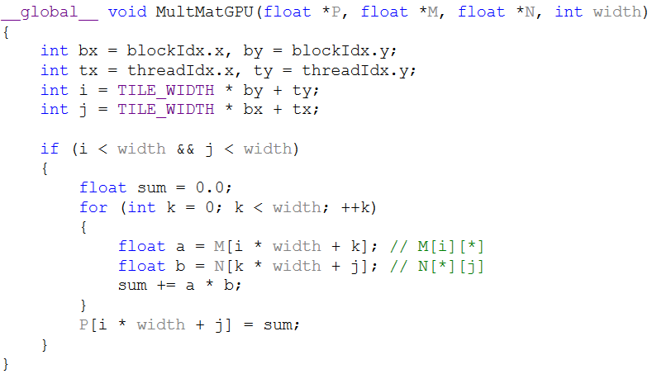



전역 메모리를 이용한 행렬 곱
$$j 열$$
$$(i, j)$$
$$i 행$$

Slide 5
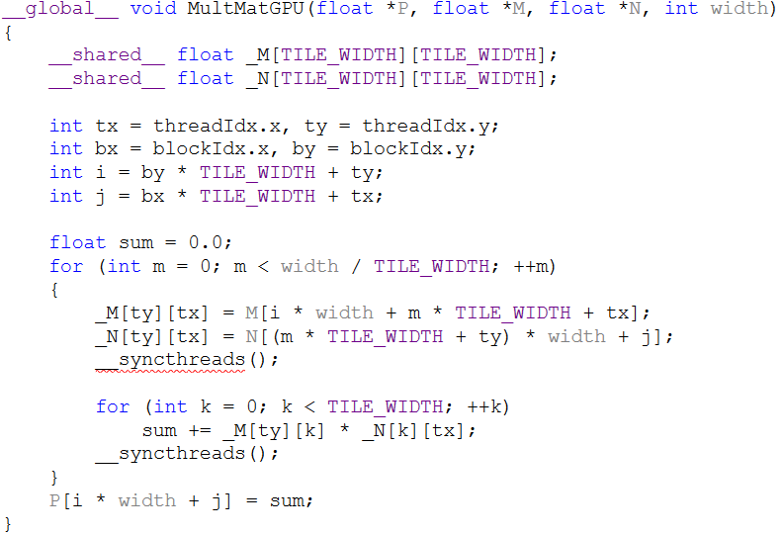





공유 메모리를 이용한 행렬 곱
전역 메모리 데이터를 단계적으로 공유 메모리로 옮겨서 사용
$$N$$
$$M$$
$$(i, j)$$
m = 0
$$_N$$
$$_M$$

Slide 6





공유 메모리를 이용한 행렬 곱
전역 메모리 데이터를 단계적으로 공유 메모리로 옮겨서 사용
$$N$$
$$M$$
$$(i, j)$$
m = 0
$$_N$$
$$_M$$

Slide 7
공유 메모리를 이용한 행렬 곱
전역 메모리 데이터를 단계적으로 공유 메모리로 옮겨서 사용
$$N$$
$$M$$
$$(i, j)$$
m = 0
$$_N$$
$$_M$$

Slide 8





공유 메모리를 이용한 행렬 곱
전역 메모리 데이터를 단계적으로 공유 메모리로 옮겨서 사용
$$N$$
$$M$$
$$(i, j)$$
m = 1
$$_N$$
$$_M$$

Slide 9





공유 메모리를 이용한 행렬 곱
전역 메모리 데이터를 단계적으로 공유 메모리로 옮겨서 사용
$$N$$
$$M$$
$$(i, j)$$
m = 1
$$_N$$
$$_M$$

Slide 10





공유 메모리를 이용한 행렬 곱
전역 메모리 데이터를 단계적으로 공유 메모리로 옮겨서 사용
$$N$$
$$M$$
$$(i, j)$$
m = 2
$$_N$$
$$_M$$

Slide 11





공유 메모리를 이용한 행렬 곱
전역 메모리 데이터를 단계적으로 공유 메모리로 옮겨서 사용
$$N$$
$$M$$
$$(i, j)$$
m = 2
$$_N$$
$$_M$$

Slide 12
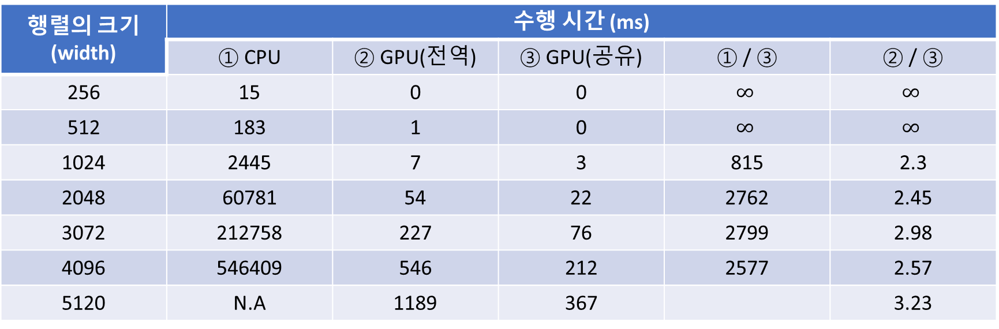
성능 측정
Release 모드에서 실험
행렬의 크기 (width) | 수행 시간 (ms)
 | ① CPU | ② GPU(전역) | ③ GPU(공유) | ① / ③ | ② / ③
256 | 15 | 0 | 0 | $$∞$$ | $$∞$$
512 | 183 | 1 | 0 | $$∞$$ | $$∞$$
1024 | 2445 | 7 | 3 | 815 | 2.3
2048 | 60781 | 54 | 22 | 2762 | 2.45
3072 | 212758 | 227 | 76 | 2799 | 2.98
4096 | 546409 | 546 | 212 | 2577 | 2.57
5120 | N.A | 1189 | 367 |  | 3.23

Slide 13
요약
🧠 메모리 계층 활용이 핵심
📐 Tiling = 데이터 재사용
GPU 최적화는 느린 Global Memory 접근을 최소화하고
빠른 Shared Memory를 최대로 활용하는 것이 핵심
TILE_WIDTH×TILE_WIDTH 블록 단위 로드 → 동일 데이터를 TILE_WIDTH 번 재사용 → Global 접근 1/16로 감소
🔄 __syncthreads() 는 필수
⚡ 검증된 성능 향상
공유 메모리 로드/연산 경계마다 동기화 필요
→ Race Condition 방지 + 결과 정확성 보장
2048×2048 행렬에서 약 ~2.5× Speedup 달성
TILE_WIDTH 조정 및 DRAM Bandwidth 분석으로 추가 최적화 가능

Slide 14
Q&A

